Slide 1

Planes de Ordenamiento Territorial
Su asociación al SIG e información disponible
Intendencia de Rocha
Dirección de Ordenamiento Territorial
20 de octubre
de 2016

Slide 2
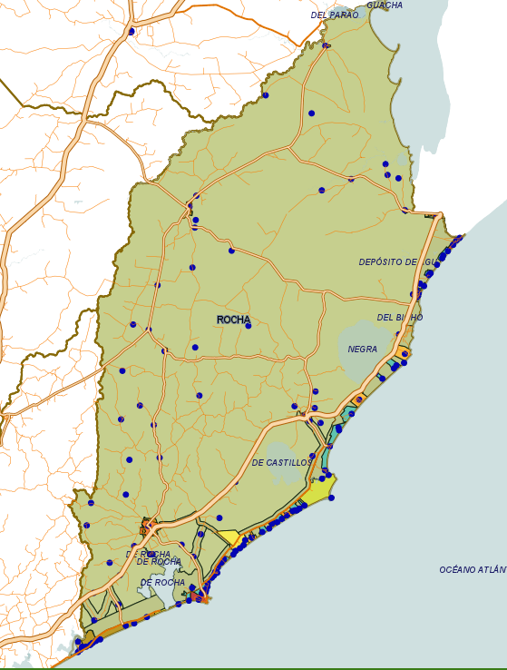
Departamento de Rocha
Planes de Ordenamiento Territorial y Ambiental
Finalidad de instrumentar y establecer las condiciones para el desarrollo sustentable del territorio promoviendo la ocupación respetuosa, definiendo sus usos y sus formas de ocupación.
Directrices
Departamentales
(D. 3/2014)
Plan La Angostura
Arroyo Chuy
(en fase de aprobación)
Plan Los Cabos
(D. 9/2014)
Plan Lagunas
Costeras
(D. 1/2011)
Ordenanza costera (D. 12/2003)

Slide 3
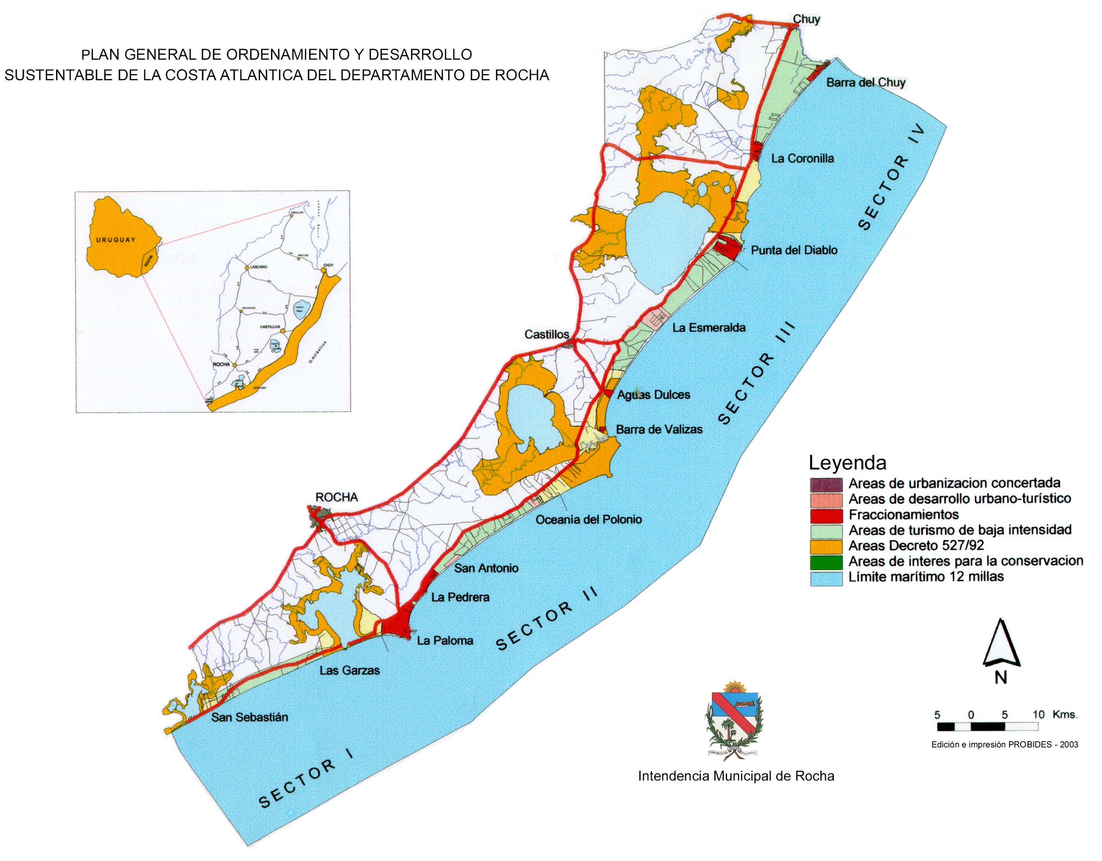
Ordenanza Costera
Plan de Ordenamiento y Desarrollo Sustentable de la Costa Atlántica
EL INTENDENTE MUNICIPAL DE ROCHA RESUELVE:
1º) Promúlgase el Decreto 12/2003 de la Junta Departamental de Rocha de fecha 1º de setiembre de 2003 aprobándose en consecuencia ...

Slide 4
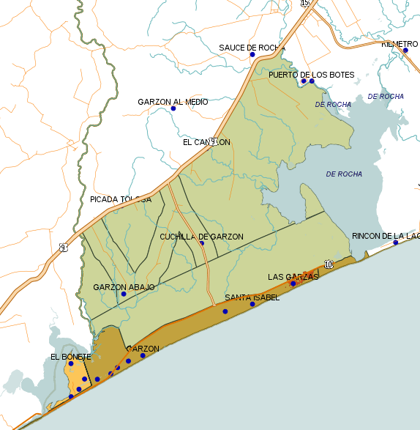
Plan Lagunas Costeras
El área de estudio se encuentra ubicada en el espacio costero atlántico del departamento de Rocha delimitado al Este por la Laguna de Rocha, al Noroeste por la Ruta Nº 9, al Suroeste por la Laguna de Garzón y al Sureste por el Océano Atlántico.
Suelo rural
Suelo urbano
No consolidado
Suelo suburbano
Océano Atlántico

Slide 5
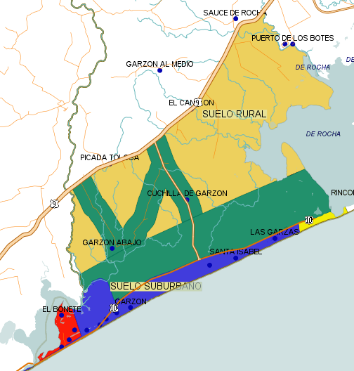
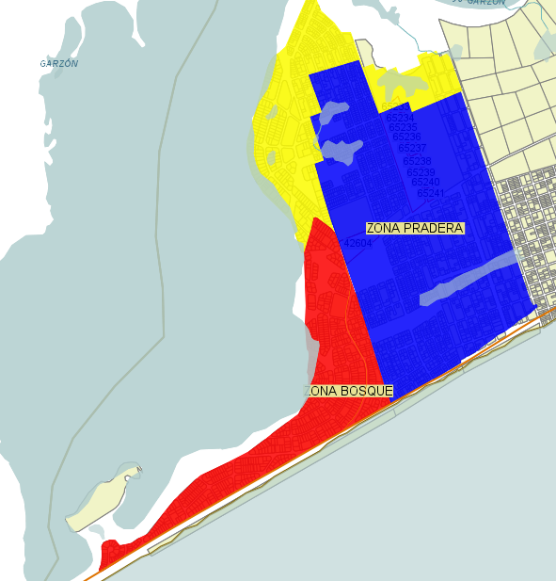
Plan Lagunas Costeras
Zonificación Área Laguna Garzón
Categorización Primaria de Suelos Subcategorías
Zona Bosque
Zona Pradera
Zona Pradera sobre la Laguna
Océano Atlántico

Slide 6
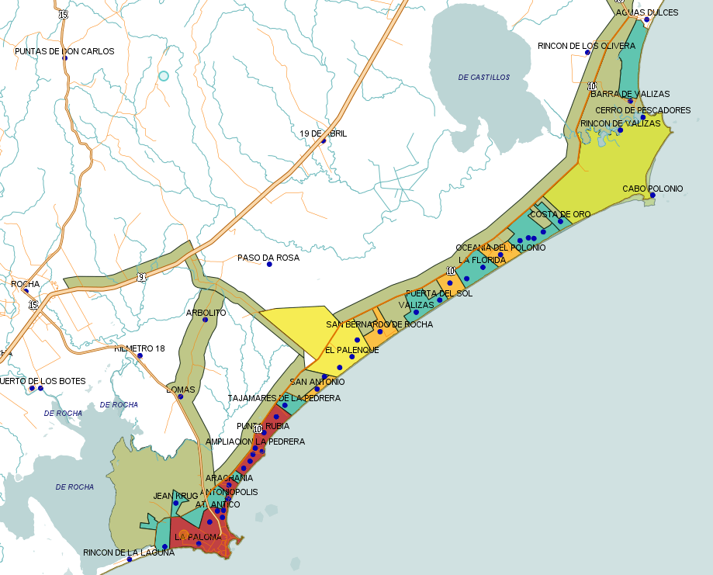
Plan Los Cabos
Océano Atlántico, margen este de la Laguna de Rocha, límite sur este del área urbana y suburbana de la Ciudad de Rocha, Ruta 9, Ruta 16, límite noreste de Aguas Dulces y padrones contiguos hasta el límite sur oeste del Fraccionamiento California, hasta el Océano Atlántico.
Categorías de suelo:
Rural
Rural con Atributo Potencialmente Transformable
Suburbano
Suburbano de Uso Logístico
Suburbano de Uso Residencial Estacional
Suburbano Protegido
Urbano
Urbano de Uso Estacional
Urbano No Consolidado
Océano Atlántico

Slide 7
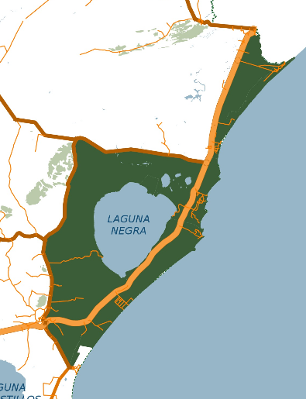
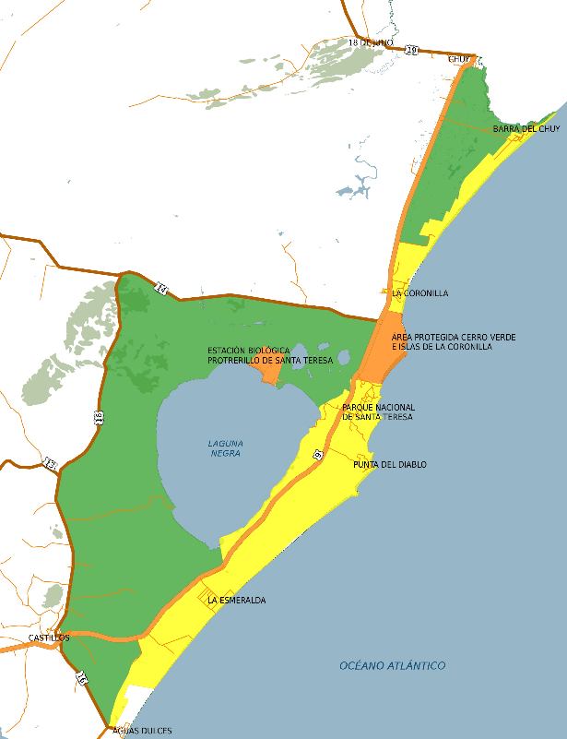
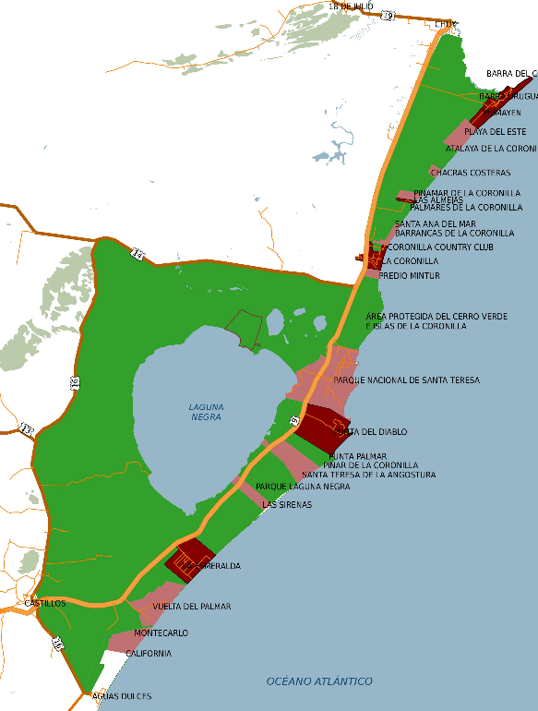
Plan La Angostura – Arroyo Chuy
(en fase de aprobación)
El polígono de aplicación del Plan Local posee una superficie aproximada a las 90.000 hectáreas con 70 km de frente costero y está delimitado de la siguiente manera: al Sureste y Este el Océano Atlántico desde la desembocadura del arroyo Chuy hasta el límite suroeste de los fraccionamientos
California y Montecarlo;.......................................................................
Categorización de Suelo
Suelo Rural
Suelo Urbano
Suelo Suburbano
Zonificación estratégica
Suelo Rural
Suelo Turístico Residencial
Áreas Protegidas

Slide 8
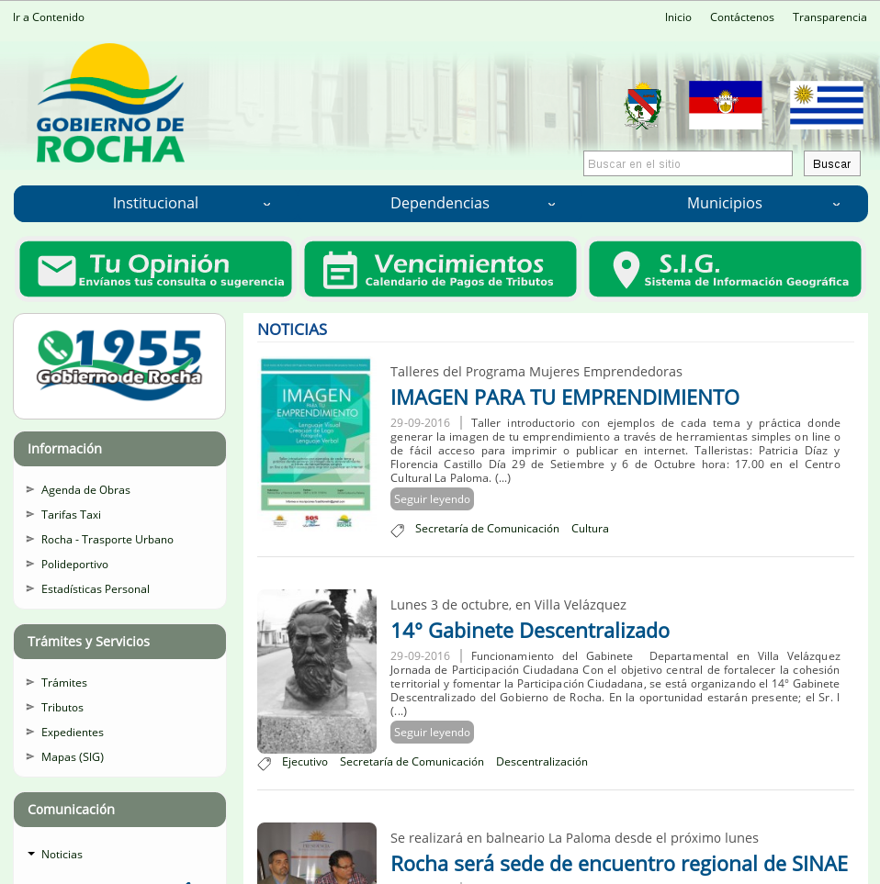

Muchas gracias / o reflexión final
Sistema de Información Geográfico de Rocha
www.rocha.gub.uy

Slide 9


Sistema de Información Geográfico de Rocha
Planes de Ordenamiento Territorial
Muchas gracias
Richard Camejo
rcamejo@rocha.gub.uy

